Slide 1
Estamos evaluando 4 algoritmos de ordenamiento diferentes (QuickSort, MergeSort, HeapSort y BubbleSort) en 4 computadoras diferentes (PC1, PC2, PC3, PC4) y se registra el tiempo de ejecución (en milisegundos).

Slide 2

1EST14 EXPERIMENTACIÓN NUMÉRICA
DBCA
Maria Teresa Villalobos Aguayo
Miluska Osorio

Slide 3
Ejemplos de DBCA
Experimento para comparar el tiempo de ejecución de un programa con dos metodologías diferentes. Se corren los programas en 3 servidores de diferentes características.
Variable de Respuesta: Tiempo de ejecución.
Factor tratamiento: Metodología. Niveles: Met1, Met2
Factor bloque: Servidores. Niveles: Servidor1, Servidor 2, Servidor 3.
Experimento del rendimiento de combustible de cinco tipos de aditivos de gasolina. En la prueba se utilizan 5 vehículos.
Variable de Respuesta: Rendimiento del combustible.
Factor tratamiento: Aditivos de la gasolina. Niveles: 1, 2, 3, 4, 5.
Factor bloque: Vehículos. Niveles: 1, 2, 3, 4, 5.
Usualmente son bloques:
Los equipos o maquinas utilizadas en el experimento,
Las personas del estudio
El tiempo en el que se realiza los experimentos.

Slide 4
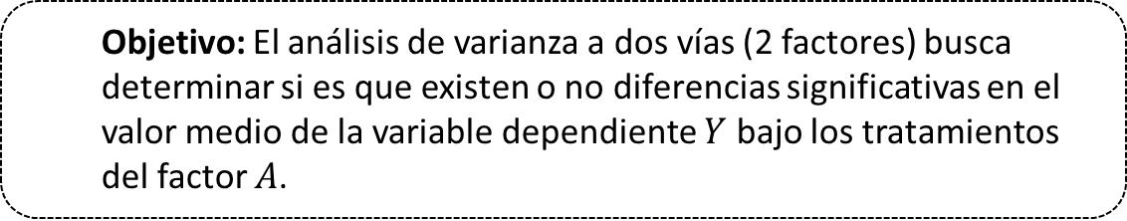
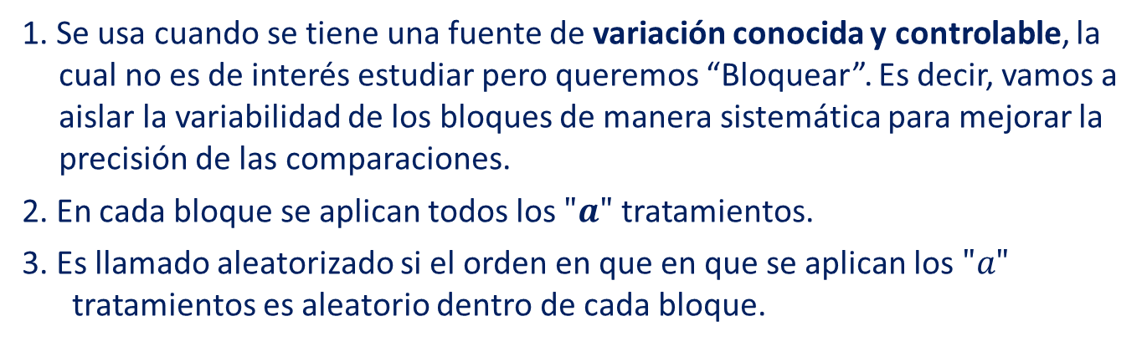
Diseño de Bloques Completos Aleatorizados (DBCA)
Objetivo: El análisis de varianza a dos vías (2 factores) busca determinar si es que existen o no diferencias significativas en el valor medio de la variable dependiente $Y$ bajo los tratamientos del factor $A$.
1. Se usa cuando se tiene una fuente de variación conocida y controlable, la cual no es de interés estudiar pero queremos “Bloquear”. Es decir, vamos a aislar la variabilidad de los bloques de manera sistemática para mejorar la precisión de las comparaciones.
2. En cada bloque se aplican todos los $"a"$ tratamientos.
3. Es llamado aleatorizado si el orden en que en que se aplican los $"a"$ tratamientos es aleatorio dentro de cada bloque.

Slide 5
Diseño de Bloques Completos Aleatorizados (DBCA)
Grupo 1
Tratamiento 1
Asignación aleatoria
Comparación
Bloque 1
Grupo 2
Tratamiento 2
Unidades experimentales
Grupo 1
Tratamiento 1
Asignación aleatoria
Comparación
Bloque B
Grupo 2
Tratamiento 2
Cada unidad experimental es asignada a bloques según sus características.
Luego, dentro de cada bloque, cada unidad se asigna aleatoriamente a un grupo para recibir un tratamiento.

Slide 6


Modelo aditivo lineal:
$Y_{ijk}=μ+τ_{i}+β_{j}+ε_{ijk}$ $i=1,2, …a$ (Tratamientos)
$j=1,2, …b$ (Bloques)
$k=1,2,…n$ (Repetición)
Donde:
$Y_{ijk}$ : Es la observación o respuesta que se obtiene de la unidad experimental que constituye la $j−$ésima bloque y del i-esimo tratamiento en la k-esima repetición
$μ$ : media común a todos los tratamientos
$τ_{i}$ : es el efecto del $i−$ésimo tratamiento del factor A sobre $Y$
$β_{j}$ : es el efecto del $j−$ésimo bloque del factor B sobre $Y$
$ε_{ijk}$ : es el error aleatorio con distribución $N(0,σ^{2}$) e independientes entre si

Slide 7

Prueba de Hipótesis
En el análisis de varianza a dos vías se contrastan los siguientes contrastes de Hipótesis:
(I)$\left\{\begin{aligned}H_{0}: τ_{1} = τ_{2} = ⋯ = τ_{a} = 0 \\ \\ H_{1}: ∃ i | τ_{i}≠ 0 \end{aligned}\right.$
(II)$\left\{\begin{aligned}H_{0}: β_{1} =β_{2} = ⋯ =β_{b} = 0 \\ \\ H_{1}: ∃ j | βj≠0 \end{aligned}\right.$
Las hipótesis alternativas ($H_{1}$) indican que los efectos son significativos según el factor $A$.

Slide 8
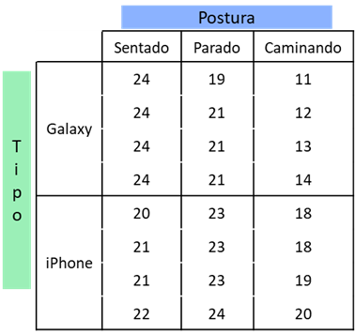
Ejemplo:
En un estudio acerca de las Palabras por minuto - PPM que se pueden digitar en un teclado según tres posturas en dos tipos de celular, se recolectaron los datos que se encuentran en la siguiente tabla:
El objetivo del estudio es saber si el factor postura tiene influencia en el resultado de número de palabras por minuto que se digitan.

Slide 9


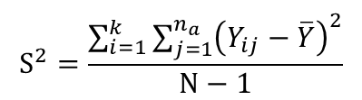


Recordando ANOVA: Descomposición de la suma de cuadrados
De la varianza Total…
Suma de Cuadrados Total:
$$S^{2}=\frac{\sum_{i=1}^{k}{\sum_{j=1}^{n_{a}}{{\left(Y_{ij}−\overline{Y}\right)}^{2}}}}{N−1}$$
Promedio de la suma de cuadrados
de las desviaciones
N: Numero total de observaciones
SCTotal
SC de las diferencias entre cada observación y la media global
$n_{i}$ : Numero de obs en cada grupo.
$i=1,2,3,… n_{a}$
k: Numero de grupos.
$$j=1,2,3,…a$$
$$\sum_{i=1}^{k}{\sum_{j=1}^{n_{a}}{{\left(Y_{ij}−\overline{Y}\right)}^{2}}}$$
SCTotal = SCTrat + SCError
$$\sum_{i=1}^{k}{\sum_{j=1}^{n_{a}}{{\left(\overline{Y_{i}}−\overline{Y}\right)}^{2}}}$$
$$\sum_{i=1}^{k}{\sum_{j=1}^{n_{a}}{{\left(Y_{ij}−\overline{Y_{i}}\right)}^{2}}}$$
SCEntre/SCTratamiento
SC de la diferencia entre la media de cada grupo y la media global.
SCDentro/SCError
SC de la diferencia entre cada observación y la media del grupo al que pertenece.

Slide 10


Recordando ANOVA: Descomposición de la suma de cuadrados
De la varianza Total…
Suma de Cuadrados Total:
$$S^{2}=\frac{\sum_{i=1}^{k}{\sum_{j=1}^{n_{a}}{{\left(Y_{ij}−\overline{Y}\right)}^{2}}}}{N−1}$$
Promedio de la suma de cuadrados
de las desviaciones
N: Numero total de observaciones
SCTotal
SC de las diferencias entre cada observación y la media global
$n_{i}$ : Numero de obs en cada grupo.
$i=1,2,3,… n_{a}$
k: Numero de grupos.
$$j=1,2,3,…a$$
b: Numero de bloques.
$$j=1,2,3,…b$$
$$\sum_{i=1}^{k}{\sum_{j=1}^{n_{a}}{{\left(Y_{ij}−\overline{Y}\right)}^{2}}}$$
SCTotal = SCTrat + SCBloque + SCError
$$\sum_{i=1}^{k}{\sum_{j=1}^{n_{a}}{{\left(\overline{Y_{i}}−\overline{Y}\right)}^{2}}}$$
$$\sum_{i=1}^{a}{\sum_{j=1}^{b}{{\left(\overline{Y_{.j}}−\overline{Y}\right)}^{2}}}$$
$$\sum_{i=1}^{k}{\sum_{j=1}^{n_{a}}{{\left(Y_{ij}−\overline{Y_{i}}\right)}^{2}}}$$
SCBloques
SC de la diferencia entre la media de cada grupo y la media global.
SCDentro/SCError
SC de la diferencia entre cada observación y la media del grupo al que pertenece.
SCEntre/SCTratamiento
SC de la diferencia entre la media de cada grupo y la media global.

Slide 11

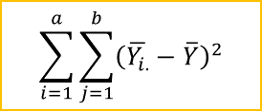
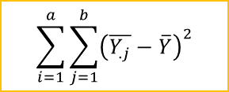
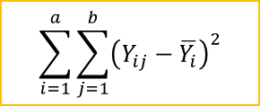
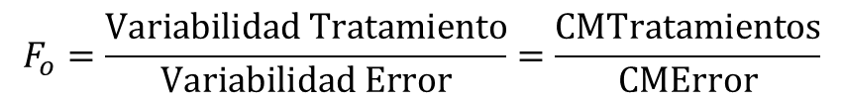

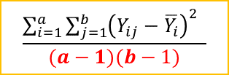
ANOVA en DBCA
SCEntre/SCTratamientos
SCBloques
SCDentro/SCError
$$\sum_{i=1}^{a}{\sum_{j=1}^{b}{{\left(\overline{Y_{i.}}−\overline{Y}\right)}^{2}}}$$
$$\sum_{i=1}^{a}{\sum_{j=1}^{b}{{\left(\overline{Y_{.j}}−\overline{Y}\right)}^{2}}}$$
$$\sum_{i=1}^{a}{\sum_{j=1}^{b}{{\left(Y_{ij}−\overline{Y_{i}}\right)}^{2}}}$$
CMTratamientos
CMBloque
CMError
$$\frac{\sum_{i=1}^{a}{\sum_{j=1}^{b}{{\left(\overline{Y_{i.}}−\overline{Y}\right)}^{2}}} }{a−1}$$
$$\frac{\sum_{i=1}^{a}{\sum_{j=1}^{b}{{\left(\overline{Y_{.j}}−\overline{Y}\right)}^{2}}} }{b−1}$$
$$\frac{\sum_{i=1}^{a}{\sum_{j=1}^{b}{{\left(Y_{ij}−\overline{Y_{i}}\right)}^{2}}} }{(a−1)(b−1)}$$
$$F_{o}=\frac{Variabilidad Tratamiento}{Variabilidad Error}=\frac{CMTratamientos}{CMError}$$

Slide 12

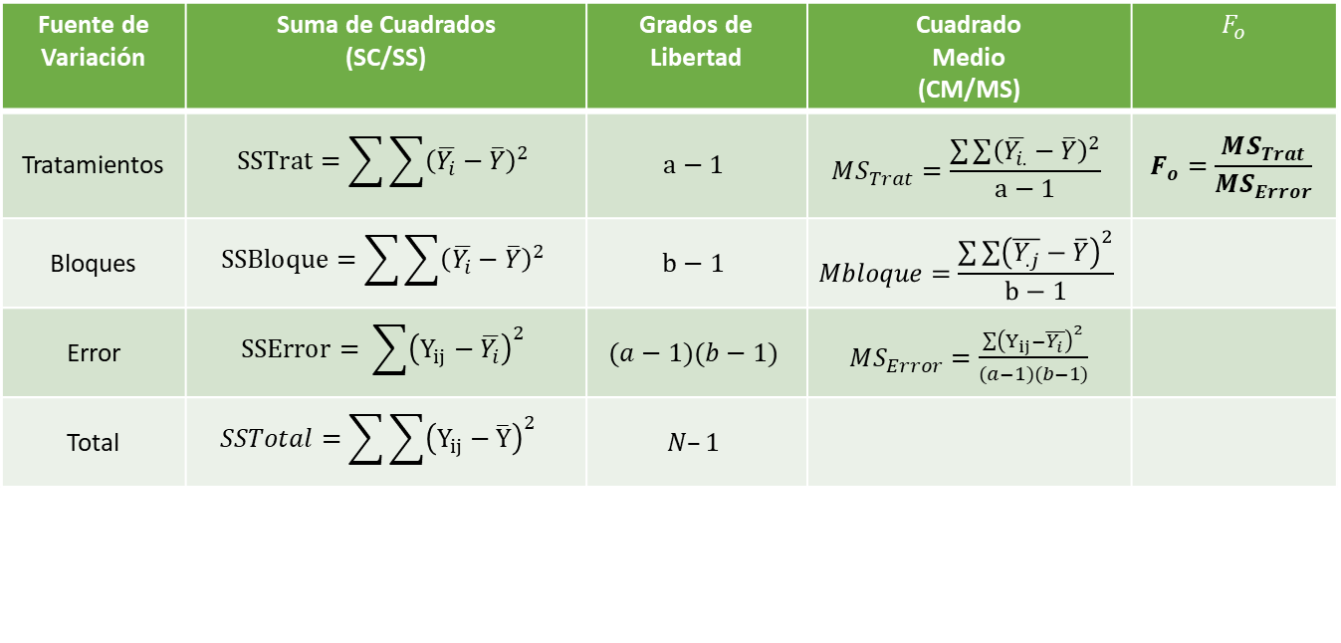

ANOVA en DBCA
Fuente de Variación | Suma de Cuadrados (SC/SS) | Grados de Libertad | Cuadrado Medio (CM/MS) | $F_{o}$
Tratamientos | $$SSTrat=\sum{\sum{{\left(\overline{Y_{i}}−\overline{Y}\right)}^{2}}}$$ | $$a−1$$ | $$MS_{Trat}=\frac{\sum{\sum{{\left(\overline{Y_{i.}}−\overline{Y}\right)}^{2}}}}{a−1}$$ | $$F_{o}=\frac{MS_{Trat}}{MS_{Error}}$$
Bloques | $$SSBloque=\sum{\sum{{\left(\overline{Y_{i}}−\overline{Y}\right)}^{2}}}$$ | $$b−1$$ | $$Mbloque=\frac{\sum{\sum{{\left(\overline{Y_{.j}}−\overline{Y}\right)}^{2}}}}{b−1}$$
Error | $$SSError= \sum{{\left(Y_{ij}−\overline{Y_{i}}\right)}^{2}}$$ | $$(a−1)(b−1)$$ | $MS_{Error}=\frac{\sum{{\left(Y_{ij}−\overline{Y_{i}}\right)}^{2}}}{(a−1)(b−1)}$
Total | $$SSTotal=\sum{\sum{{\left(Y_{ij}−\overline{Y}\right)}^{2}} }$$ | $$N–1$$
N: Número de n total
n: Número de observaciones en cada grupo.
a: Número de grupos
b: Número de bloques
$$F_{o}>F(1−α,a−1,N−a)$$
Región de rechazo:
ó
$${p−valor=P(F>F}_{o})<0.05$$

Slide 13
Ejemplo de DBCA
Experimento con Bloques: Se realiza un experimento para conocer el número de palabras por minuto que se pueden escribir en los iPhone y Galaxy. Para esto se tiene 30 personas de diversas edades dispuestas a realizar las pruebas con los celulares. Se sabe que el factor edad de las personas puede afectar el resultado y se desea controlar (“bloquear”) este factor.
Opción 1: Añadimos un factor bloque al diseño, definido por grupo de edades:
Bloque 1
Adolescentes
Asignación aleatoria
Grupo 1
Tratamiento 1
Comparación
Grupo 2
Tratamiento 2
Unidades experimentales
Bloque 2
Jov-Adultos
Asignación aleatoria
Grupo 1
Tratamiento 1
Comparación
Grupo 2
Tratamiento 2
Bloque 3
Ancianos
Asignación aleatoria
Grupo 1
Tratamiento 1
Comparación
Grupo 2
Tratamiento 2
Nota: Si Controlásemos que todas las personas del experimento pertenezcan solo a un rango de edad, por ejemplo, todos jóvenes-adultos. En ese caso, utilizaríamos un diseño DCA

Slide 14
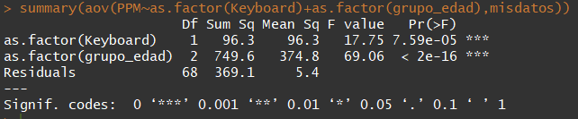
Se utiliza un ANOVA o Friedman para comparar los grupos según las características de la variable en estudio y utilizando una variable bloque.
Supongamos que decidimos utilizar ANOVA luego de realizar una revisión de supuestos. En este caso, los resultados se muestran de esta forma:
La tabla ANOVA muestra entre otros indicadores, el p-valor que nos ayuda a entender si los efectos del tratamiento (agrupación) son significativos sobre la variable respuesta.
Además, en un diseño DBCA, el ANOVA también nos muestra el p-valor asociado al factor bloque. Nos ayuda a conocer si el bloque en efecto ha ayudado a controlar la variable respuesta.

